Slide 1
SEÑALES Y SISTEMAS · SEMANA 7
01 / 12
AVANCE 2
My Personal English Teacher
Práctica oral de inglés en el navegador, con señales de voz e IA local.
Jahel · Rebeca · Luna · Saúl · César
Demo: localhost · sin nube · 10–15 minutos
My Personal English Teacher · Avance 2 · localhost
Notes:
0:30. Presentar al equipo y el producto. Decir en la primera frase: toda la IA corre en el navegador, la demo es localhost, no hay Vercel. No usar Atelier ni MPET como marca. Pasar a la agenda.

Slide 2
HOJA DE RUTA
02 / 12
Doce minutos, luego la demo.
01
1 min
Problema y por qué es local
02
2 min
Arquitectura de capas
03
5 min
Pipeline y demo en vivo
04
3 min
DSP: YIN, MFCC, DTW, score
05
2 min
Límites honestos y Entrega Final
My Personal English Teacher · Avance 2 · localhost
Notes:
0:30. Leer la hoja de ruta. Avisar que la demo es el bloque largo y que si el mic o los modelos fallan hay plan B local, no un host en la nube.

Slide 3
PROBLEMA
03 / 12
Practicar hablar inglés pide un interlocutor. La nube no encaja en el aula.
Producción, no vocabulario
La voz es biométrica
Señales y Sistemas
Pronunciación, gramática en tiempo real y fluidez. El estudiante hispanohablante necesita feedback en español.
Enviar audio a un servidor suma latencia, costo y exposición. El enunciado pide edge AI.
La voz es una señal. Medir pronunciación es muestreo, espectro, MFCC, pitch y alineación temporal.
My Personal English Teacher · Avance 2 · localhost
Notes:
1:30. Tres ideas: el cuello de botella es hablar; no mandamos voz a la nube; el corazón del curso es DSP, no un chatbot. Cerrar con: la interfaz está en español y la práctica en inglés.

Slide 4
ARQUITECTURA
04 / 12
Cinco capas. La dependencia solo apunta hacia adentro.
ui/
React + TypeScript
Shell Teacher, chat, canvas, textos en español
ia/
Web Worker
Whisper, T5, SpeechT5, SmolLM2
dsp/
Dominio puro
YIN, STFT, MFCC, formantes, DTW, VAD
audio/
Web Audio
Mic real, MediaRecorder, FIR a 16 kHz
storage/
IndexedDB
Turnos y scores. Nunca audio crudo
My Personal English Teacher · Avance 2 · localhost
Notes:
2:00. El dsp no importa React. El Analyser solo pinta onda; la STFT de curso es nuestra FFT radix-2. Los pesos van a Cache API; las sesiones a IndexedDB. GitHub es CI, no el runtime.

Slide 5
UN TURNO
05 / 12
Del clic a la respuesta, sin servidor.
1
Hablar
2
VAD
3
ASR
getUserMedia. Onda, espectro y pitch en vivo.
Auto-stop ~0.9 s de silencio, o Detener.
MediaRecorder → FIR 16 kHz → Whisper.
4
Chat
5
Tutor
6
Voz
Burbuja del estudiante antes del tutor.
Reglas al instante. SmolLM2 en paralelo.
SpeechT5 o voz local. Score solo en Repetir.
My Personal English Teacher · Avance 2 · localhost
Notes:
1:30. Insistir: el worklet de STFT cuelga de una pista clonada, no del Analyser, para que la onda no se muera en Realtek. El 0-100 no aparece en conversación. Luego mostrar pantallas.

Slide 6
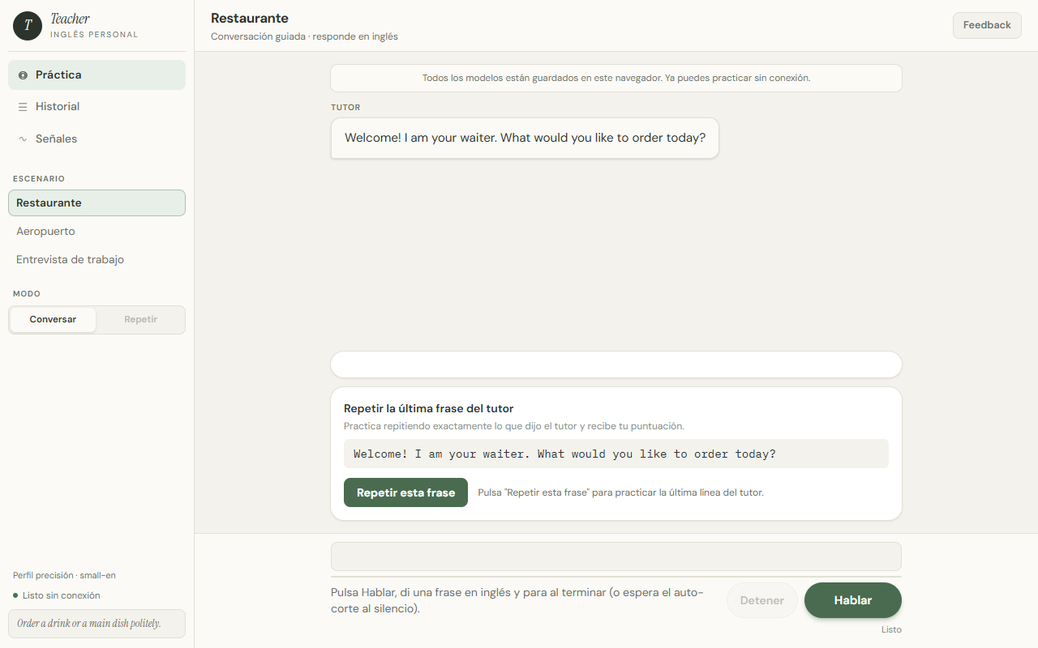
INTERFAZ
06 / 12
Rail, chat y panel. Textos en español.
Tres escenarios: restaurante, aeropuerto, entrevista. Hablar abre Señales. El tutor de apertura es un guion curado; cada turno del estudiante recibe corrección y respuesta.
Captura: shell en reposo, 1280×800.
My Personal English Teacher · Avance 2 · localhost
Notes:
1:00. Señalar rail, composer y panel cerrado. La marca visible es Teacher. Luego pasar a la captura de Señales.

Slide 7
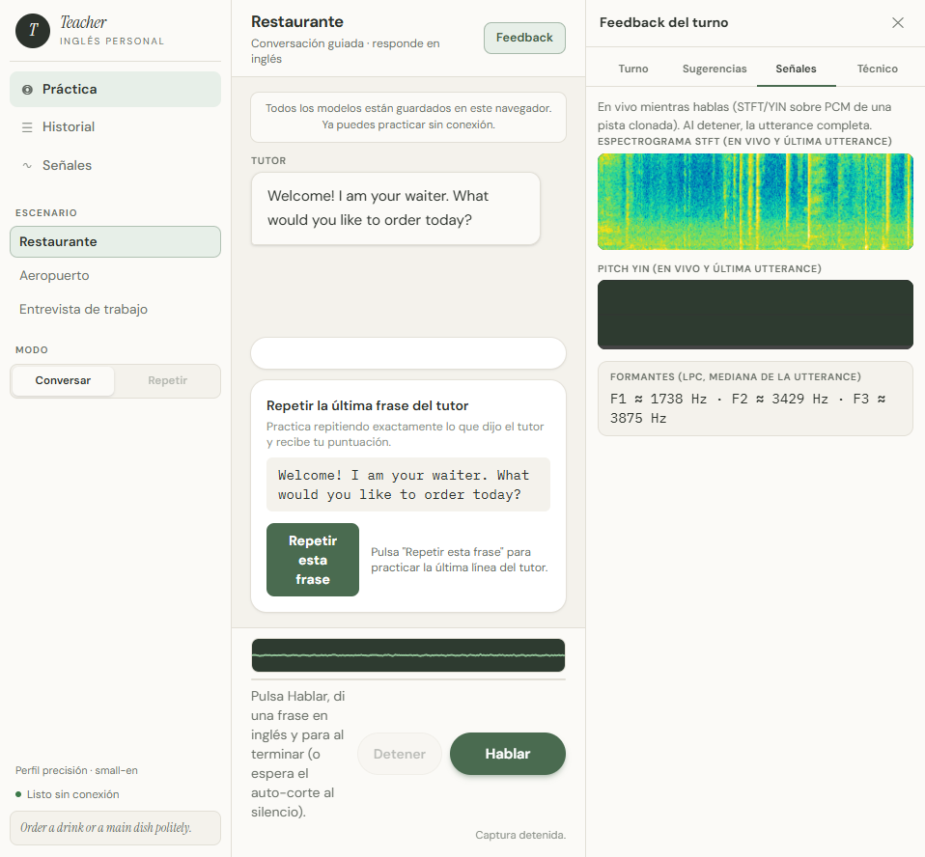
SEÑALES EN VIVO
07 / 12
Tres visualizaciones mientras habla.
Onda y nivel
AnalyserNode, tiempo real.
Espectrograma STFT
FFT radix-2 propia, 25/10 ms. No es el FFT del Analyser.
Pitch YIN
70–400 Hz sobre PCM de una pista clonada.
My Personal English Teacher · Avance 2 · localhost
Notes:
1:30. Esta captura es de la app real, no un mock. El Analyser no es la STFT del curso. Al detener se recalcula la utterance completa con las mismas funciones. Si el pitch queda oscuro, decir: YIN solo pinta frames voiced.

Slide 8
GUION DE DEMO
08 / 12
Checklist de aula. Solo localhost.
Antes
Si no hay GPU
Chromium. pnpm build && pnpm preview. Precargar modelos. No Ctrl+Shift+R.
Decirlo. Pasar a pnpm dev:latency (tiny-en). No afirmar < 2 s.
En vivo
Si falla el mic
Restaurante → Hablar → ver Señales → callarse o Detener → chat + gramática.
http://127.0.0.1:5173/?forzar-ensayo=1#practice-mock o pnpm build:ensayo.
Repetir
Si el SW está viejo
Modo drill: repetir la última línea del tutor. Ahí vive el 0–100.
Ventana privada, o Unregister service worker + F5.
My Personal English Teacher · Avance 2 · localhost
Notes:
2:00. Esta es la slide operativa. Ideal: preview con modelos ya en caché. Si la red del aula está muerta y no se precargó, ir al ensayo. El ensayo no sustituye la demo con mic; es el plan B. Nunca proponer Pages o Vercel.

Slide 9
PROCESAMIENTO DE SEÑALES
09 / 12
Cifras que podemos defender.
FFT propia
MFCC
YIN
< 1e-10
13 / 40 mel
70–400 Hz
Radix-2 vs DFT O(N²). No usamos la FFT del Analyser.
Hann 25 ms, hop 10 ms. Sin Meyda. Dorados a 1e-5.
Diferencia normalizada acumulada. Menos errores de octava.
FIR 16 kHz
DTW
VAD
≥ 50 dB
L2 + path
~0.9 s
Fase lineal. 48 kHz ×3; 44.1 es 160/441. Alias ~85 dB.
Alinea ritmo user vs TTS. Score 0–100 en Repetir.
Hangover de silencio. Auto-stop sin cortar a mitad de frase.
My Personal English Teacher · Avance 2 · localhost
Notes:
2:00. Esta es la slide de nota técnica. FFT propia, MFCC propios, YIN, FIR medido. Si preguntan Nyquist: capturamos nativo y bajamos a 16 kHz porque la voz útil está bajo 8 kHz. No forzar sampleRate en getUserMedia.

Slide 10
SCORE E IA
10 / 12
Medimos pronunciación donde el número no miente.
Sesgo de locutor
Modelos en el navegador
Δlocutor 11.4
Whisper small.en · WER 0.000 en nuestras fixtures · ~3.4 s WebGPU
Δerror vocal 9.2 · ratio 1.23
T5 gramática · WASM · se ve en el chat antes del tutor
Cambiar de locutor sintético mueve el score tanto o más que un error de vocal. Por eso conversación no muestra 0–100. La nota está en Repetir. Sin habla usable no se puntúa.
SmolLM2 · timeout 10 s · respaldo de reglas con insignia honesta
SpeechT5 · referencia acústica y voz del tutor
My Personal English Teacher · Avance 2 · localhost
Notes:
1:30. Ser explícitos: no cumplimos 2 s con small-en. Lo elegimos por WER. tiny-en existe y su latencia no está medida. El presupuesto de 2 s es ASR+T5 visible, no SmolLM2.

Slide 11
HACIA LA ENTREGA FINAL
11 / 12
Lo que no cerramos, y por qué no lo escondemos.
#58
Energía y formantes dentro del score, no solo en el panel.
#73
Pasa-banda idéntico en user y referencia TTS.
#76
Mapa F1–F2 de vocales.
#63
Filtrado adaptativo de ruido (innovación RF-23).
My Personal English Teacher · Avance 2 · localhost
Notes:
1:00. No vender el score como ya cerrado con formantes. No vender 2 s. Primera visita > 1 GB. Eso basta para parecer serios. Luego plan B y preguntas.

Slide 12
PLAN B Y CIERRE
12 / 12
Si el aula falla, no improvisamos un host.
Ensayo de UI · pnpm build:ensayo + #practice-mock
Maniquí Playwright · #shell-preview-filled
Perfil rápido · pnpm dev:latency (tiny-en, cifra no medida)
Preguntas: Nyquist, FFT propia, WER, por qué no Vercel.
Gracias. ¿Preguntas?
My Personal English Teacher · Avance 2 · localhost
Notes:
0:30. Cerrar con el plan B y abrir preguntas. Si preguntan WER 0: solo en nuestras fixtures de referencia, no en cualquier acento. Si preguntan deploy: el producto es offline-first; GitHub es repo y CI.

